Slide 1
第6章 JSP技术
1. JSP生命周期
2. JSP语法元素
3. JSP内置对象
4. JSP标准标签
5. EL表达式语言
6. MVC
7. JSTL标准标签库
6

Slide 2
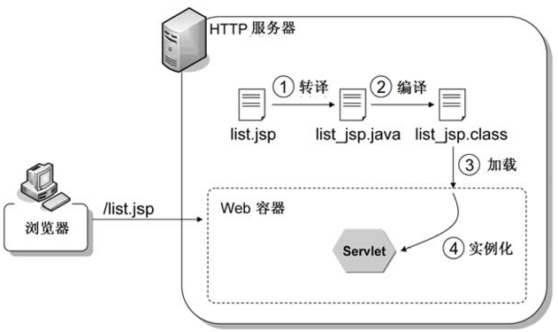
1.JSP生命周期
在第一章中提到过，JSP与Servlet是一体的两面，JSP会被容器转译为Servlet代码，然后编译成.class文件，容器载入该文件后生成Servlet对象。

Slide 3
1.JSP生命周期
JSP的生命周期与Servlet相似，有以下三个阶段：
1. _jspInit()：JSP加载到容器生成对象后会调用该方法进行初始化工作。
2. _jspService()：请求到来时，调用该方法处理请求。
3. _jspDestroy()：在销毁前则会调用该方法进行清理工作。

Slide 4
2.1 指示元素
JSP指示(Directive)元素会告知容器在转译JSP成Servlet时应该遵守的一些信息。指示元素语法如下：
<%@指示类型 [属性=”值”] %>
  page是最常用的指示元素，它的import、contentType、pageEncoding等属性是最常用的三个属性。例如第一章的例子中有如下语句，这行语句告知了容器需要引入的类，页面类型以及编码类型。

Slide 5
2.1 指示元素
  include用来指定怎样把另一个文件包含到当前的JSP页面中，这个文件可以是普通的文本文件，也可以是一个JSP页面。例如：<%@ include file = ”logo.html“%>。利用include指令，可以实现JSP页面的模块化，使JSP的开发和维护变得非常简单。
  taglib则是用来告知容器如何转译页面中的标签库（Tag Library）。JSP提供了一套标准的标签库，后续会进一步进行说明。

Slide 6
2.2 简单语法
<!%与%>之间的内容用于声明JSP类的成员变量或方法，如：
<!% String name = “zuel” %>
Scriptlet元素的语法为：<% Java语句 %>，相当于在<%与%>之间编写需要执行的语句。
表达式元素的语法为：<%= Java表达式 %>，可以直接将表达式的运算结果进行输出。如：
<!%= 1+1 %>
另外，写在JSP中的html代码在JSP转译成Servlet对象后，其实是以out.println(“xxx”)的形式输出。

Slide 7
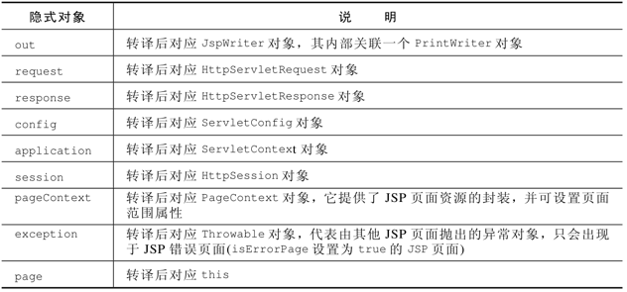
3.1 内置对象
JSP中包含九个可以直接使用的内置对象，这些对象与Servlet中的对象相对应。其中，pageContext可以用来获得其他所有内置对象。

Slide 8
3.2 作用域
JSP的内置对象有Page，Request，Session，Application这四个作用范围，内置对象与作用域的关系如下：
名称 | 作用范围 | 内置对象
Page | 在当前页面有效 | out，page，response，config，pageContext，exception
Request | 在当前请求有效 | request
Session | 在当前会话有效 | session
Application | 在整个应用中均有效 | application

Slide 9
4. 标准标签
JSP提供了一些标准标签（Standard tag），所有的容器都支持这些标签，它能够减少编写JSP代码的工作量。这些标准标签的格式均为<jsp:xxx>。常见标签有：
  jsp:include：必须以“/”结束，功能和include指令相同。如：<jsp:include page=“test.html”/>
  jsp:forward：用于把当前的JSP页面转发到另一个页面上,浏览器的地址栏中地址不会发生变化。如：<jsp:forward page=”test.jsp“/>
  jsp:param：用于在执行jsp:forward操作动作时，追加参数。如：<jsp:param name="参数名" value="参数值"/>

Slide 10
4. 标准标签
  jsp:useBean：用来创建一个JavaBean对象。id属性为该对象的名称，class属性则指定了实例化哪一个类，如：<jsp:useBean id=“user” class=”org.zuel.course.ch06.User”/>
  （注：使用该标签创建的对象类需要包含无参共有构造函数、getters与setters，且支持序列化）
  jsp:getProperty：用于获取JavaBean对象的成员变量值。name属性为对象名称，property属性为成员变量名。如：
  <jsp:getProperty name=”user” property=”username” />

Slide 11
4. 标准标签
  jsp:setProperty：用于给JavaBean对象中的属性赋值。有多种写法：
  1.<jsp:setProperty name=”user” property=”username” value=”Zuel“ />，直接赋值。
  2.<jsp:setProperty name=”user” property=”username” param=”username” />，使用PageContext.findAttribute()依次从page、request、session、application中查找”username”参数。
  3.<jsp:setProperty name=”user” property=”username” />，不写param属性，让JSP自行查找是否有“username”参数，若有便进行赋值。
  4.<jsp:setProperty name=”user” property=”*” />，这是最弹性的写法，让JSP自行查找所有与对象成员变量名称相同的参数，若有便进行赋值。

Slide 12
5. EL表达式
表达式语言(Expression Language, EL)可以用来表示一些简单的运算或取值，再次减少编写JSP的工作量。语法为${xxx}，如：${1 + 1}，经过服务器处理后会输出为2。
EL还能用来访问对象的属性，例如：${user.username}，相当于<jsp:getProperty name=”user” property=”username” />
对于数组，EL可以通过下标访问其中的元素，如：${arr[0]}
对于Map，EL则可以通过key取得对应value，如：${map[“key”]}

Slide 13
6. MVC
我们即将利用JSP技术对之前的项目进行重构工作，在此之前应当说明一下重构工作应遵循的规范。比如最早提到过Servlet应该仅提供处理数据等逻辑，不应当用来输出html内容，这种输出HTML等展示数据的工作尽量在JSP上进行。
这里我们介绍一种更加标准的编程模式——MVC。MVC全名是Model View Controller，是模型(model) - 视图(view) - 控制器(controller)的缩写，它是一种软件设计典范，用一种业务逻辑、数据、界面显示分离的方法组织代码。

Slide 14
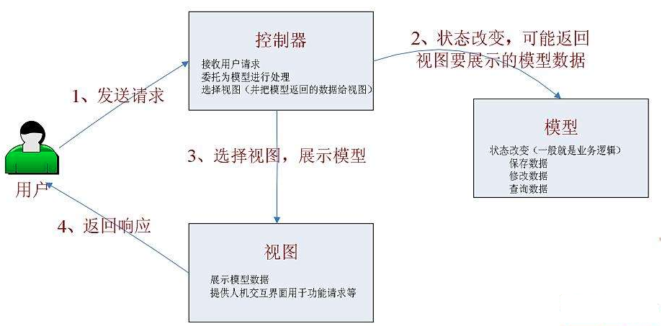
6. MVC
MVC中的三个元素的职责如图：

Slide 15
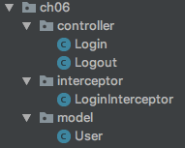

JSP重构登录
首先重构登录与注销相关功能，首先在项目目录中添加登录相关文件，用户类User，登录类Login，注销登录类Logout，登录页面login.html，主页Home.jsp，注销登录页logout.jsp以及登录验证拦截器LoginInterceptor。

Slide 16
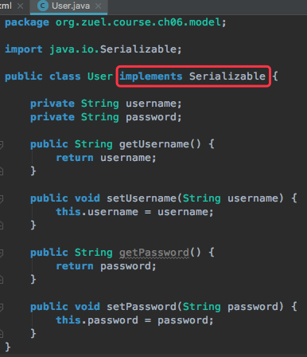
用户类
为了后面演示<jsp:useBean>，增加了对序列化的支持。

Slide 17
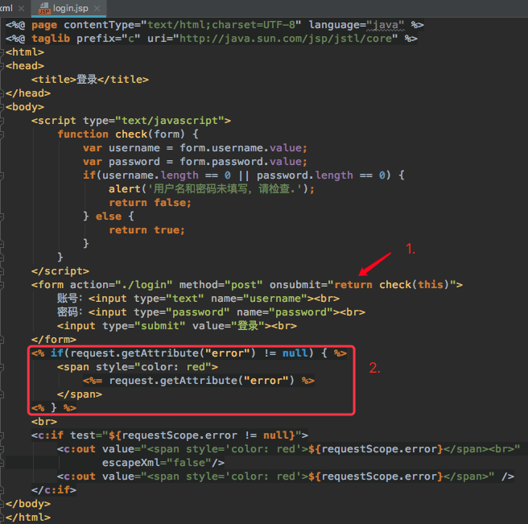
登录页面
1.增加了js前端验证用户名密码是否未填写。
2.增加了错误提示。

Slide 18
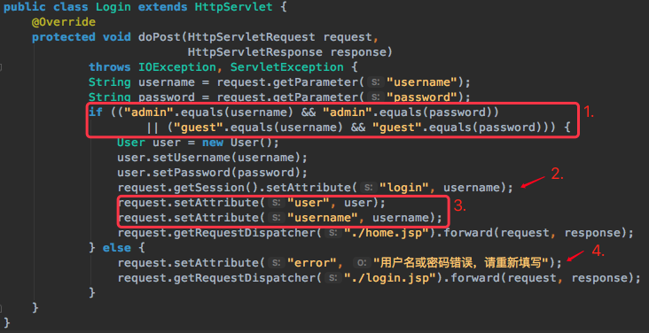
登录类
该Servlet配置路径为/06/login。1.重新定义了两个有效用户；2.设置了Session作用域数据login；3.在request作用域保存了整个用户对象与用户名两份数据；4.添加了错误提示供登录页面显示。

Slide 19
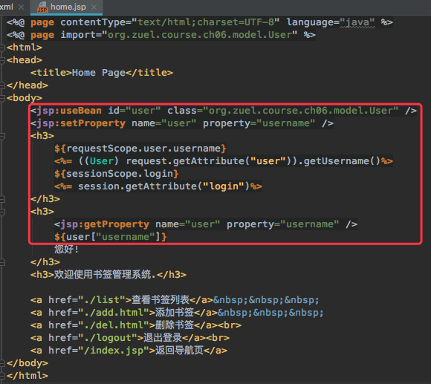
主页
增加一些标签、EL与内置对象的使用实例。
(查看、添加、删除功能暂未实现)

Slide 20
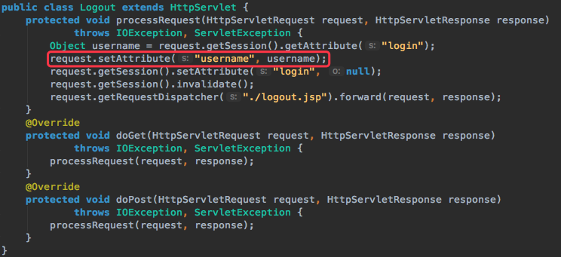
注销登录类
该Servlet配置路径为/06/loginout。
增设了一个request作用域属性username，供登出页面显示。

Slide 21
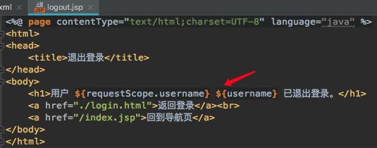
注销登录页面
增加一个EL的实例，显示requset作用域的username属性

Slide 22
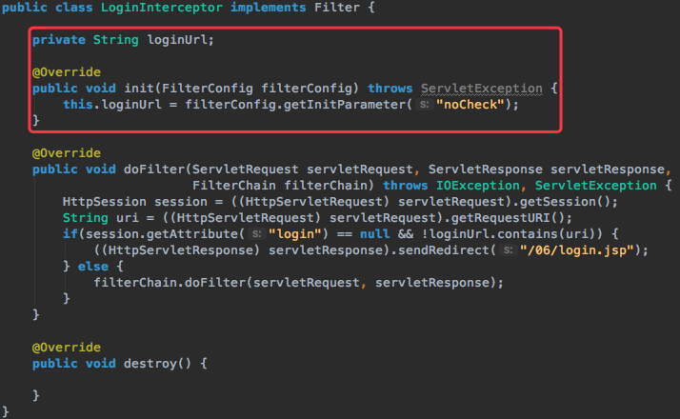
登录拦截器
增加了在初始化方法中加载uri白名单，uri具体内容配置在初始参数中。同时在实际处理方法中对这些uri直接放行。

Slide 23
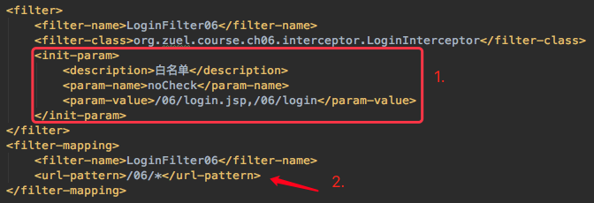
拦截器配置
1.增加了初始参数，存放uri白名单。
2.拦截规则，对/06/开头的所有uri进行拦截。

Slide 24
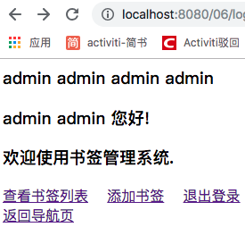
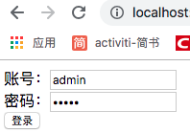
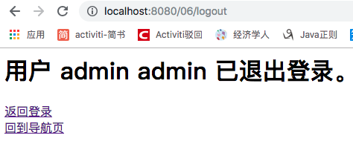
运行结果：
以admin用户为例，登录到注销。

Slide 25
6.1 JSTL概念
我们已经知道不推荐在Servlet中输出html，同样也不推荐在JSP中写Scriptlet。应当尽量用标签来代替JSP中的Scriptlet。
除了之前介绍的常规JSP标签以外，JSP页面中也可以使用自定义标签。JCP（Java Community Process，Java标准化组织）创建了一个自定义标记的标准标记库供JSP页面开发人员使用，称为JSTL（JSP Standard Tag Library，JSP标准标记库）。

Slide 26
6.2 JSTL简介
JSTL包含5类标准标记库：核心标记库、格式标记库、XML标记库、SQL标记库和函数标记库，如下表：
分类 | uri | 前缀
核心标记库 | http://java.sun.com/jsp/jstl/core | c
XML标记库 | http://java.sun.com/jsp/jstl/xml | x
格式标记库 | http://java.sun.com/jsp/jstl/fmt | fmt
SQL标记库 | http://java.sun.com/jsp/jstl/sql | sql
函数标记库 | http://java.sun.com/jsp/jstl/functions | fn

Slide 27

6.2 JSTL简介
在使用这些标记库以前，（假定已经安装了JSTL）需要taglib指令的prefix和uri属性来指定要使用的标记库，如使用核心库：
其中，prefix指定的前缀就是在JSP页面中将要使用的标记前缀。使用方式与之前介绍的<jsp:xxx>类似，例如<c:out>就表示使用核心标记库中的out标记完成指定的页面输出操作。(prefix的值可以随意填写，但在使用时应保持一致，比如prefix=”b”，那么使用时也应该用<b:xxx>)
其实我们常用的也只有核心库，常用的标签则有通用标签<c:out>、条件处理标签<c:if>、循环标签<c:forEach>和<c:forTokens>等。

Slide 28

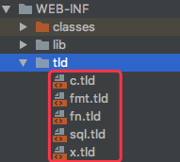
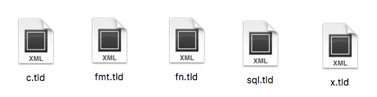
6.3 JSTL安装
1.首先下载JSTL标准库压缩文件，目前的链接为：
http://archive.apache.org/dist/jakarta/taglibs/standard/binaries/jakarta-taglibs-standard-1.1.2.zip
2.将解压后文件夹lib下的两个jar包复制到WEB-INF/lib中，并引入到项目依赖；
3.在WEB-INF目录下新建tld文件夹，并将解压后文件夹tld目录中与五个标准库对应的tld文件复制过去；

Slide 29
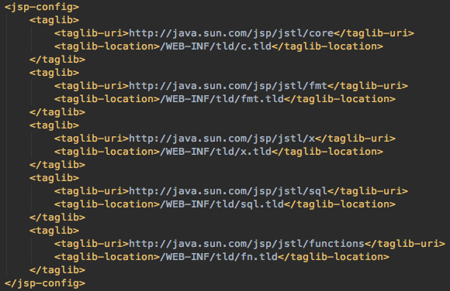
6.3 JSTL安装
4.在web.xml中<web-app>标签下配置JSTL。

Slide 30
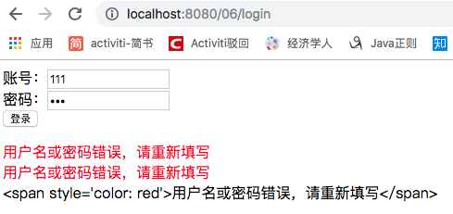
6.4 JSTL实例
其实在之前登录页面login.jsp中写了Scriptlet与JSTL两种方式显示错误信息，这两种方式是等价的。先来看一下估计填错账号密码时的效果。
第一句是由Scriptlet显示的，后面两句则是通过JSTL显示的。

Slide 31
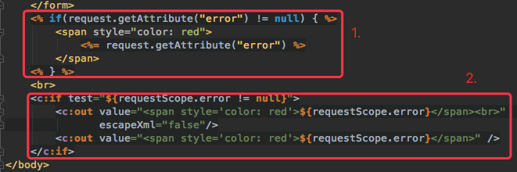
6.5 JSTL实例
再来看一下代码。JSTL相较于Scriptlet，风格更偏向于HTML，并且Scriptlet在编写过程中很容易漏掉类似于图中”<% } %>”这样的代码，导致出错。这也是更推荐在JSP中使标签的原因之一。
值得注意的是，在之前的结果中同样的标签输出了两次错误信息，但是结果不一样。这是因为<c:out>标签的”escapeXml”属性发生了变化。这一属性默认为true，会把输出的html代码转译成纯文本，当把它设为false之后，html代码才能生效。

Slide 32
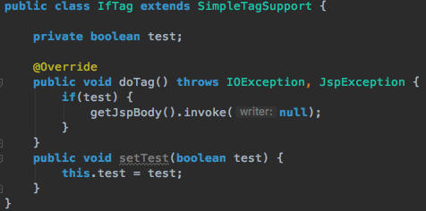
6.6 自定义标签
JSTL是别人编写的一套JSP标签，我们也可以实现自己的标签。在此，我们模仿之前登录页面中出现过的<c:if>：
1.创建一个定义标签操作的类，继承SimpleTagSurpport类（需要先引入jsp-api.jar到项目依赖中），并重写doTag()方法。因为我们需要接收test属性做判断，所以还得提供setTest()方法。

Slide 33
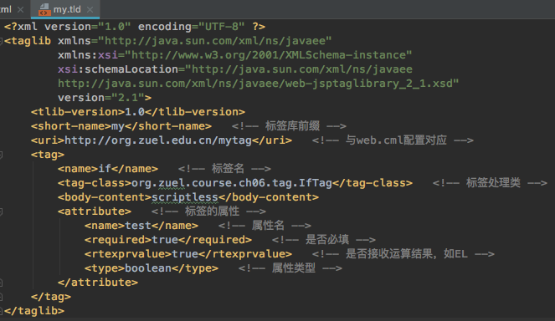
6.6 自定义标签
2.在WEB-INF/tld目录下创建标签链接库描述文件（Tag Libriary Descriptor, tld）my.tld，描述标签的使用方法。

Slide 34

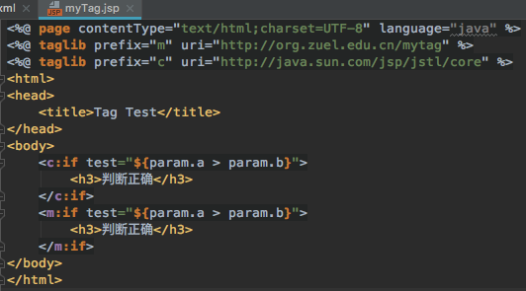
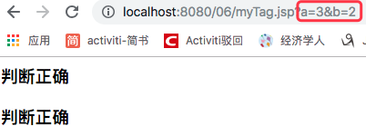
6.6 自定义标签
3.在web.xml中进行配置
这个例子中同时用了核心库标签与自定义标签，并对url中两个参数值进行比较，比较结果为真便进行输出。

Slide 35
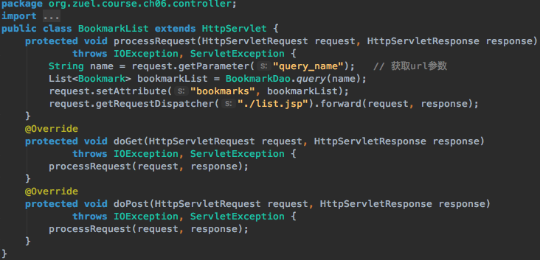
JSP重构查看列表
到此JSP常用技术已经介绍完毕，我们继续利用JSP技术来重构书签管理系统余下的部分。从重构查看书签列表功能开始。添加一个用来查询的Servlet类BookmarkList，并把它的路径配置为/06/list。查询到结果后直接跳转至列表页面显示结果。

Slide 36
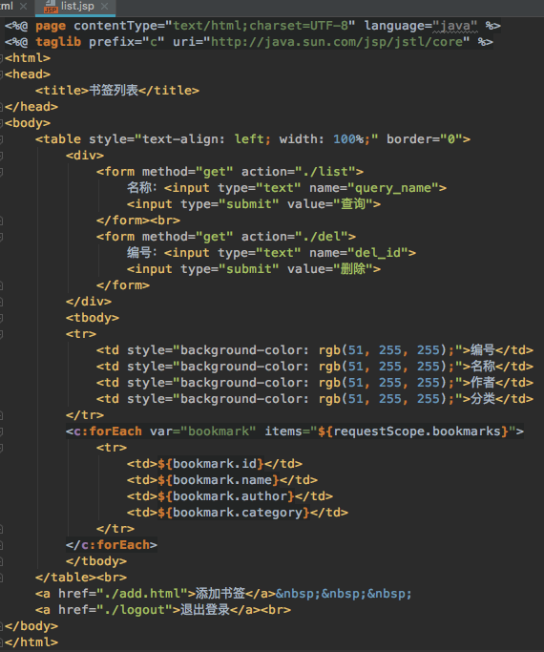
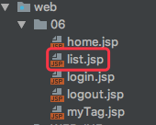
展示列表页面
然后增加一个展示列表的页面list.jsp，并利用<c:forEach>标签来显示每一条数据。

Slide 37
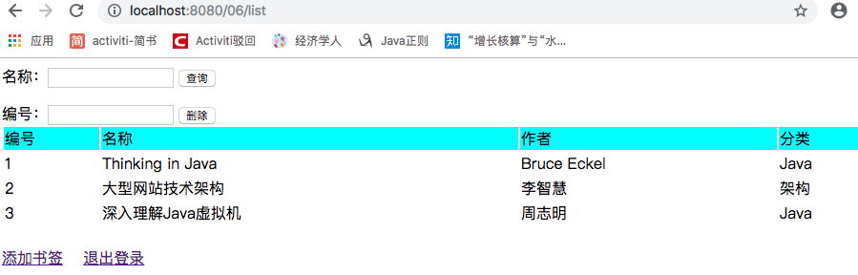
查看列表重构结果：

Slide 38
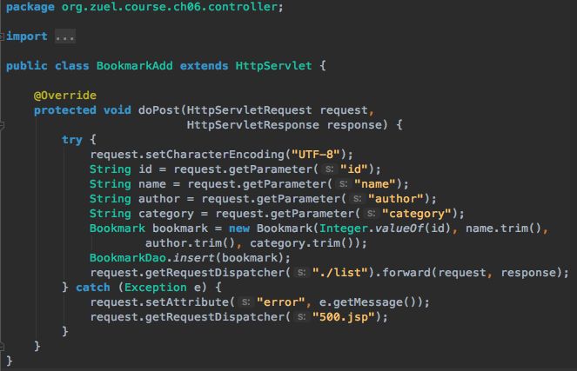
JSP重构添加书签
接下来重构添加书签功能，增加一个处理添加逻辑的Servlet类，配置路径为/06/add。添加完成直接跳转到书签列表，失败则跳转至错误提示页面。

Slide 39
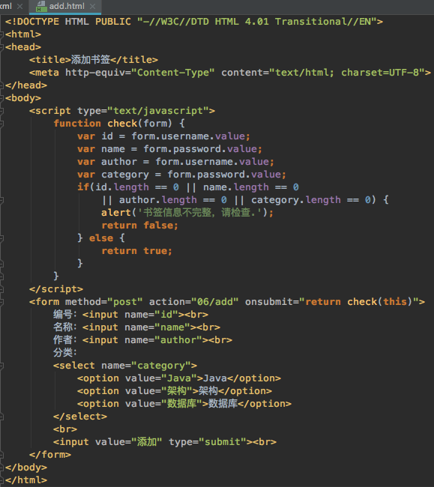
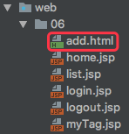
添加页面
然后增加一个添加页面add.html，前端校验书签信息是否完整。

Slide 40
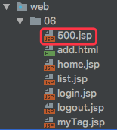
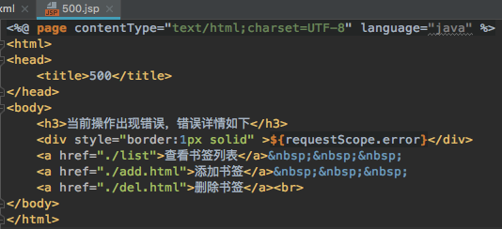
JSP重构添加书签
最后增加一个用来显示错误的页面500.jsp。

Slide 41
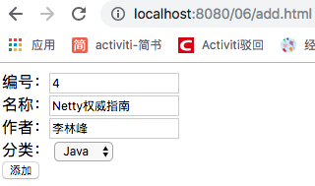
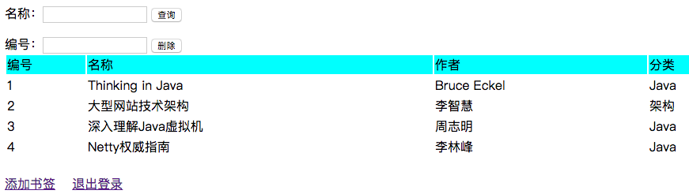
添加书签重构结果：

Slide 42
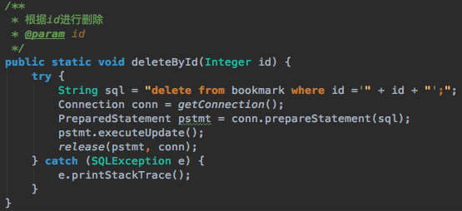
JSP新增删除功能
新增删除书签功能时重构工作的最后一步，首先在DAO类增加一个可以根据编号删除书签的方法。

Slide 43
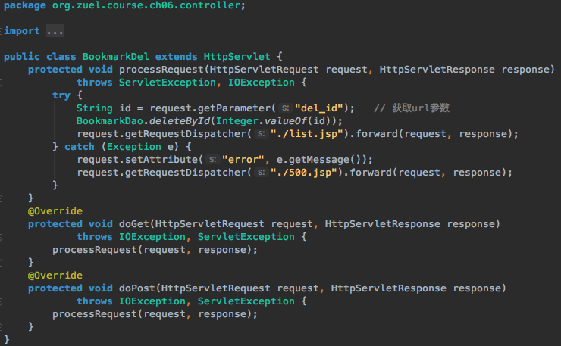
JSP新增删除功能
然后增加处理删除的Servlet类，配置路径为/06/del。删除成功直接跳转至列表，删除失败则进入显示错误页面。

Slide 44
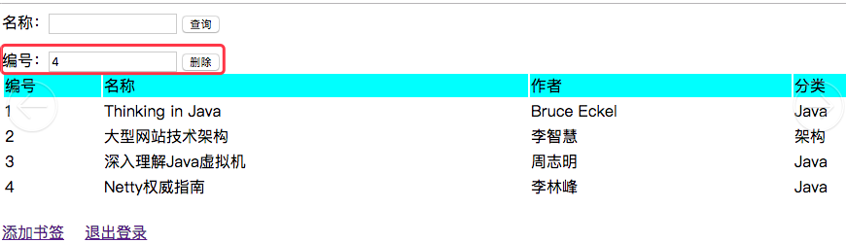
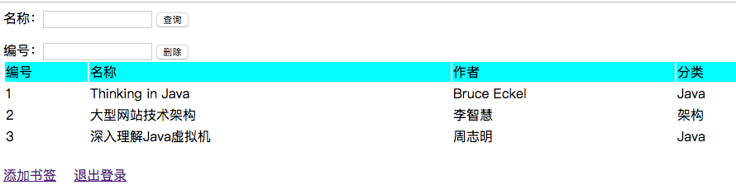
新增删除功能运行结果
下图中编号为4的书签已被删除。

Slide 45
总结
本章继Servlet之后介绍了JSP技术，并在重构在线书签管理系统这一项目的过程中较为详细地演示类JSP技术的用法。至此，对Servlet & JSP知识的介绍已全部完成，感谢大家对此课程的学习！

